Slide 1
失物招领系统

Slide 2
选题背景
二十一世纪互联网的出现，改变了几千年以来人们的生活，不仅仅是生活物资的丰富，还有精神层次的丰富。在互联网诞生之前，地域位置往往是人们思想上不可跨域的鸿沟，信息的传播速度极慢，信息处理的速度和要求还是通过人们骑马或者是信鸽传递，这些信息传递都是不可控制的，中间很有可能丢失，信息传递的是否及时、有效是提高人们生活水平的关键因素。如今基于互联网的软件产品在日常生活和工作中非常普遍，各行业在内部管理中使用计算机进行管理，提高内部信息化的管理水准，而基于互联网的计算机系统在日常生活中随处可见，如今各行各业已经严重依赖于网络和计算机了。
本课题研究和开发失物招领系统，让安装在计算机上的该系统变成管理人员的小帮手，提高失物招领信息处理速度，规范失物招领信息处理流程，让管理人员的产出效益更高。

Slide 3
选题意义
传统的数据处理，是把数据记录在纸张上，数据的处理过程都在纸张上完成，不断的重复处理，最终得出统计结果作为参考呈现给他人，这个模式在互联网没有出现之前，是一种常见的事情，信息管理的效率提不上去，而且并不会因为增加处理数据人员而提高效率，因为人的思想会不统一，容易出错，不易管理，所以人们研究出专门帮助人们计算的机器，就是计算机的前身，到了互联网时代，人们发现完全可以让程序供应商提供解决方案，自己挑选自己合适的方案来提高自己的产出比。所以在日常工作和生活中会发现各种各样方便人们的工具。
本课题研发的失物招领系统，就是提供失物招领信息处理的解决方案，它可以短时间处理完信息，并且这些信息都有专门的存储设备，而且数据的备份和迁移都可以设定为无人值守，从人力角度和信息处理角度以及信息安全角度，失物招领系统是完胜传统纸质操作的。

Slide 4
开发环境
本系统采用SSM框架开发，采用JAVA语言，MySQL作为本地数据库进行系统开发。

Slide 5
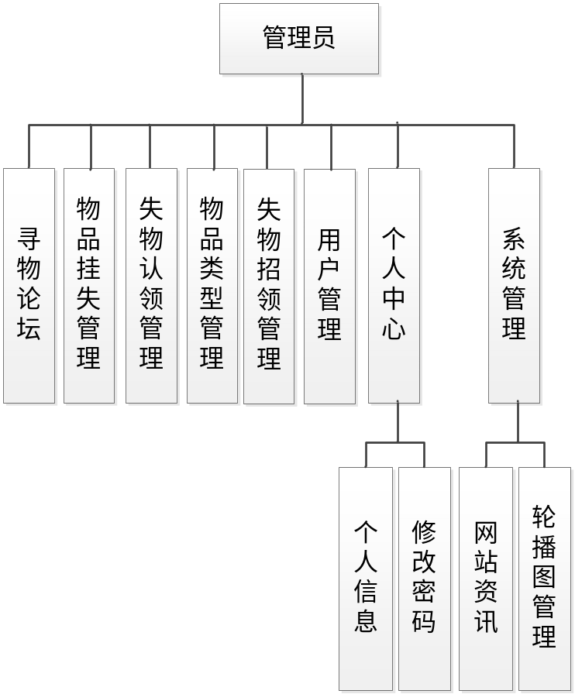
管理员功能结构图
管理员权限操作的功能包括管理寻物论坛，管理失物招领，审核失物认领信息，管理物品挂失，管理物品类型等。

Slide 6
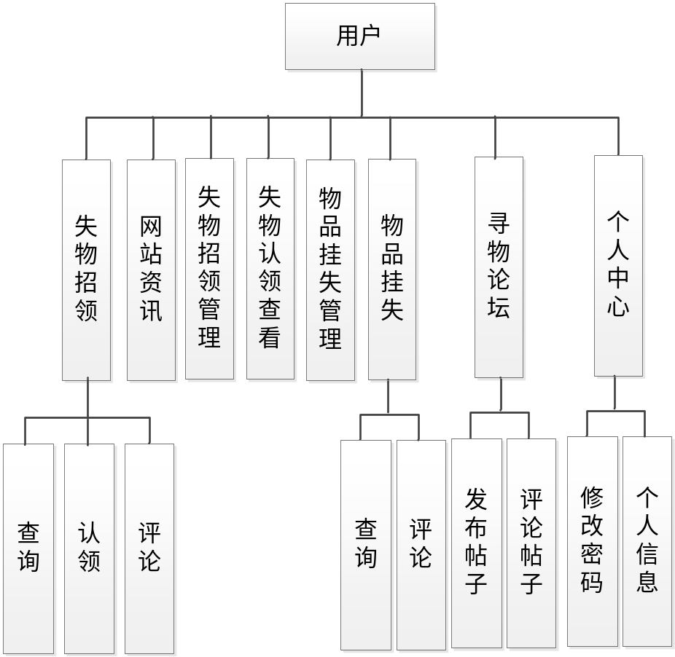
用户功能结构图
用户权限操作的功能包括对失物招领进行认领，查看物品挂失信息，查看寻物论坛，管理物品挂失信息，查看认领失物的信息等。

Slide 7
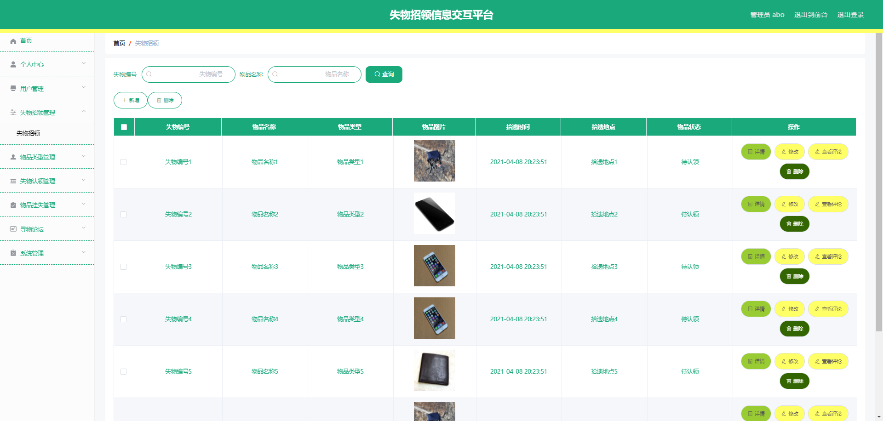
管理员功能实现
失物招领管理
失物招领信息包括拾遗时间，物品状态，物品名称，失物编号，物品图片等信息，这些数据都需要管理员录入，如果存在录入错误的数据，可以使用修改功能及时更正。

Slide 8
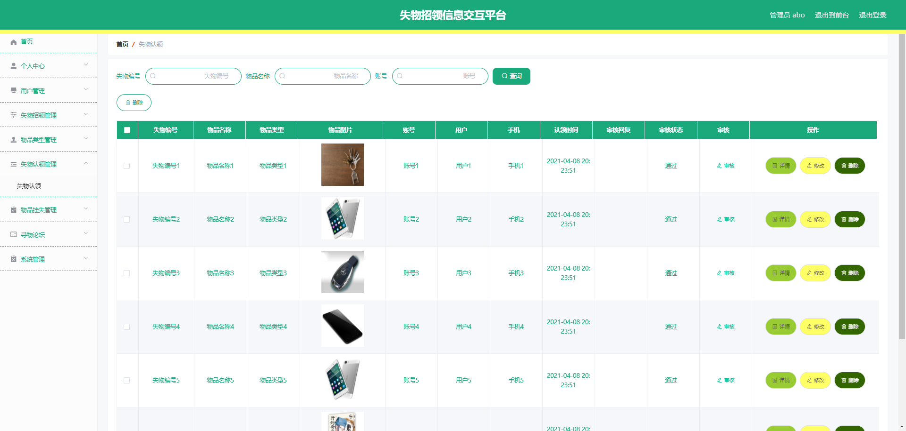
管理员功能实现
失物认领管理
用户在前台对失物进行认领，需要管理员在失物认领管理界面进行审核。

Slide 9
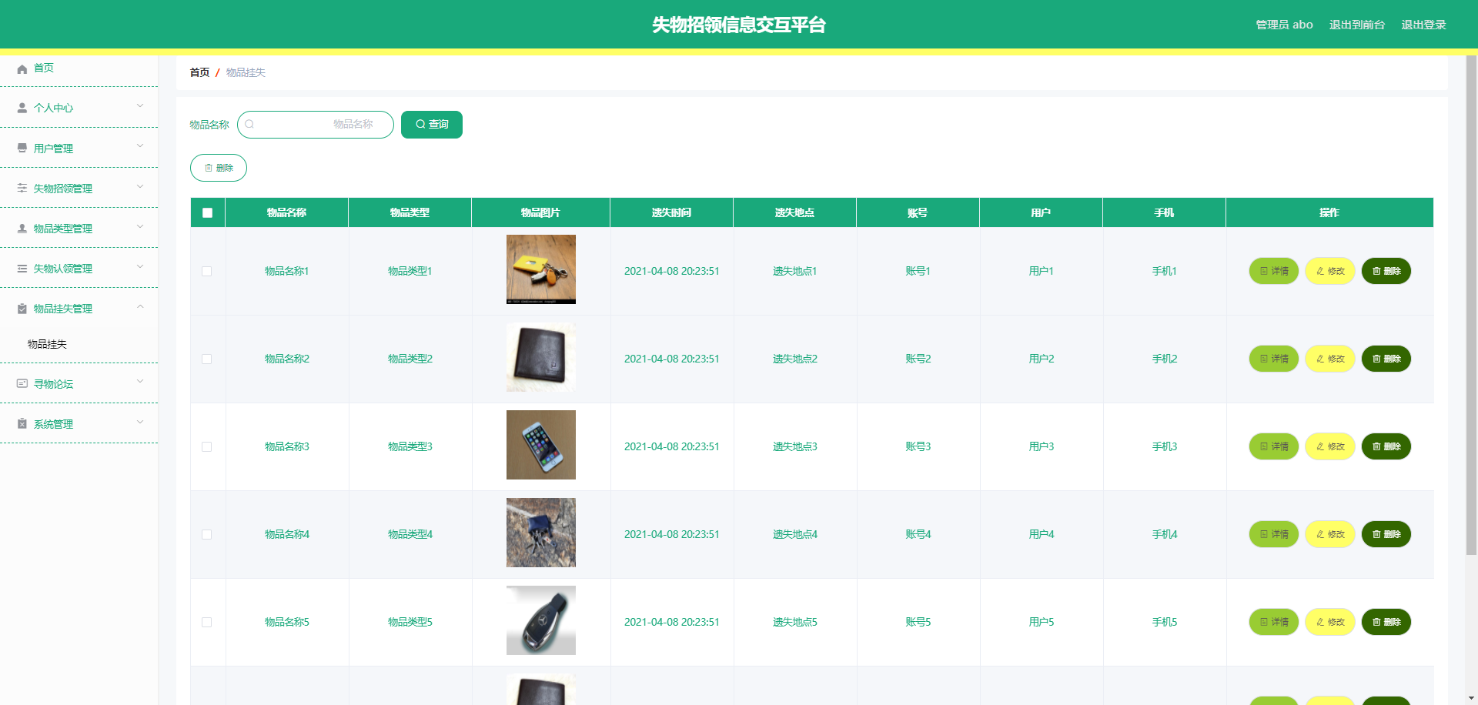
管理员功能实现
物品挂失管理
物品挂失信息需要用户自己登记，管理员负责查询，更改，删除等。

Slide 10
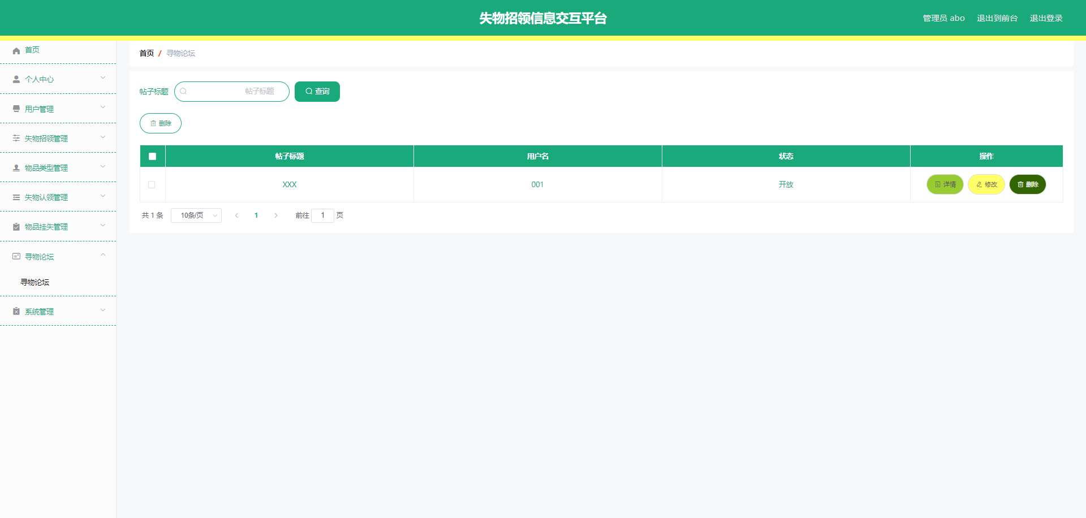
管理员功能实现
寻物论坛
寻物论坛主要是方便用户之间相互讨论，便于用户发布寻物帖子，管理员主要是维护寻物论坛信息，包括修改，查询，删除等操作。

Slide 11
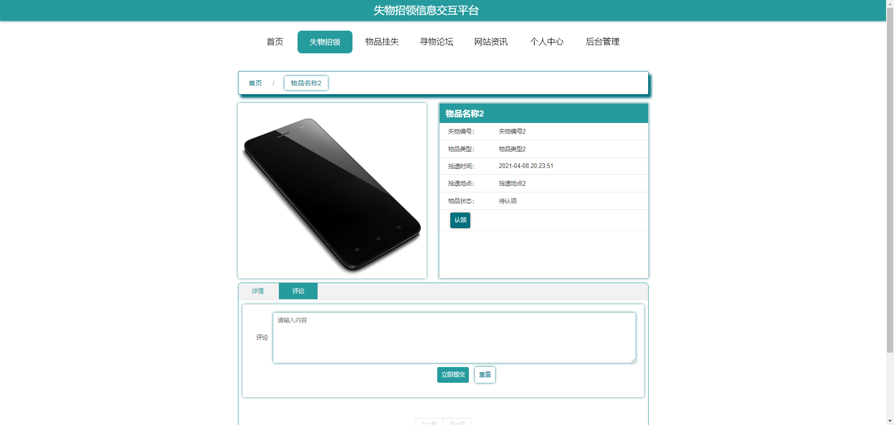
用户功能实现
失物招领
用户对失物招领信息查看后，如果是自己的物品，可以直接认领，失物招领界面下方区域是供用户对失物招领信息进行评论的区域。

Slide 12
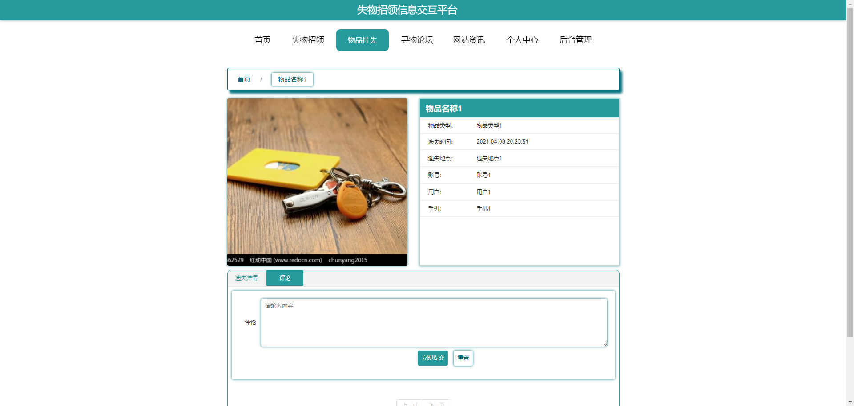
用户功能实现
物品挂失
物品挂失界面下方区域是供用户对物品挂失信息进行评论的区域，用户可以查看物品挂失信息，包括遗失地点，物品类型等信息。

Slide 13
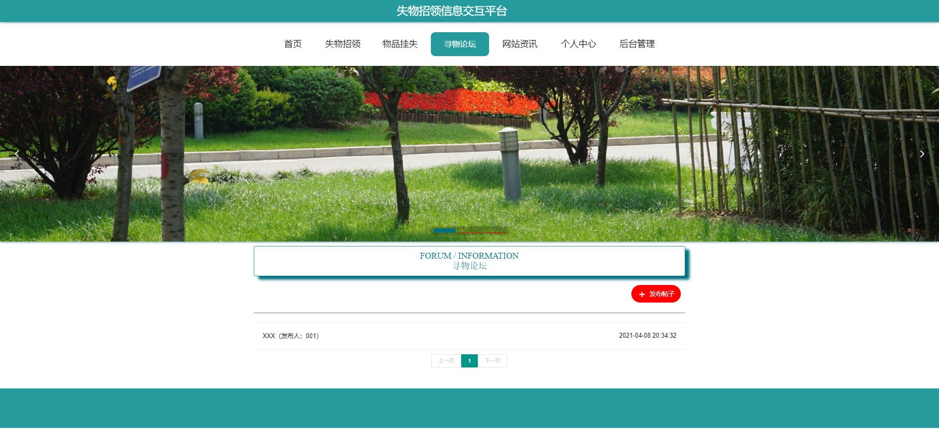
用户功能实现
寻物论坛
用户在寻物论坛界面发布寻物方面的帖子，点击帖子标题对帖子内容进行查看，查看完帖子内容之后，也能评论帖子。

Slide 14
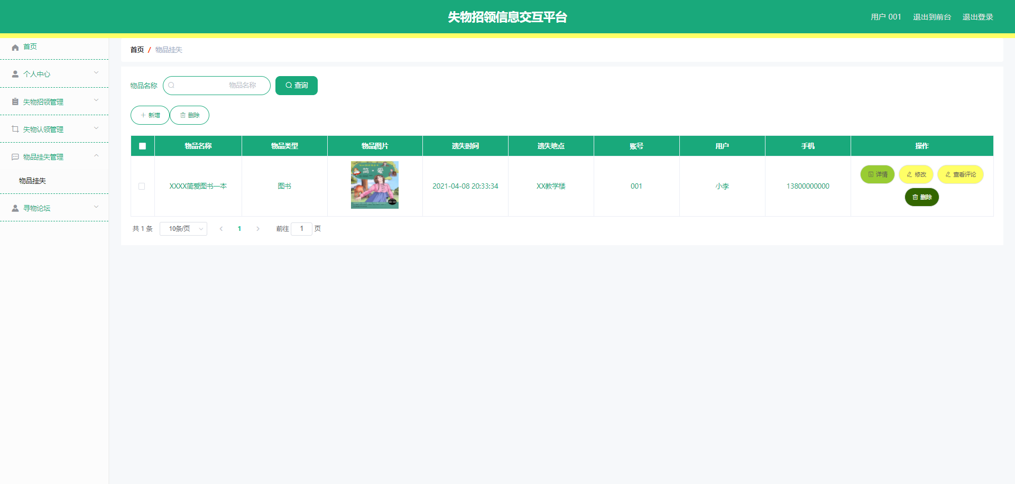
用户功能实现
物品挂失管理
用户物品遗失后，在物品挂失管理界面即可登记遗失的物品，也能更改，查询自己登记的遗失的物品信息。

Slide 15
结论
失物招领系统制作期间，通过系统分析和系统设计环节，把整个系统需要实现的模块梳理透彻，最终系统后台采用Java的SSM框架进行实现，前台采用Vue的框架，最终实现在第五章系统实现进行了描述。系统实现的总体过程还算是比较顺利，符合设计预期。但是对比商业程序来讲，模块拆分不够精细，受当前能力限制，代码可能存在自己解决不了的冗余代码，不够精简，还有用户操作本系统，对于用户的误操作行为，本系统未能考虑太全面，只是考虑了一部分输入验证，这也是一大缺点。希望在以后的日子里面，通过不断的学习和社会经验，对设计进行不断的升级操作。

Slide 16
致谢
临走之际，对这几年的大学生活简单的进行了回想，发现自己学到的专业知识也增加了很多，在本专业上，自己也得到了一定的实操能力锻炼。这些成长都是我们的专业老师带来的，他们这几年辛苦教学，我们也从中获取了许多的专业知识，提高了个人的专业方面的能力，非常感谢他们。
还有一位老师也需要在此特别感谢，即论文指导老师。指导老师在本专业上，非常全能，在我进行本课题的任务期间，导师给予我全面的指导，也能根据我的不足之处推荐合适的书籍让我查看，让我的能力得以提升，继而可以从容面对开发期间遇到的困难。
最后时刻，我也要对我的大学校园表达谢意，我的大学校园是一个非常美丽的地方，而我这几年，在这么优美的环境下学习知识，我已经感到非常幸福。希望在今后能看到我的校园在众多师生共同努力下变得强大，校园的环境也将变得更加美丽。

